Slide 1

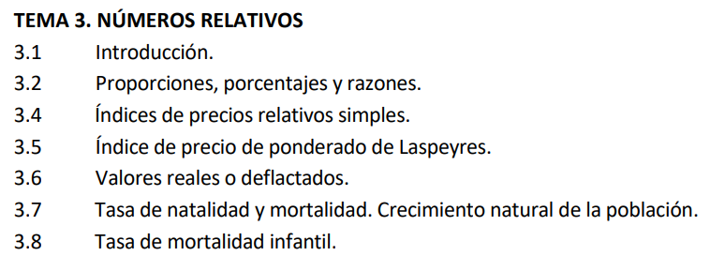
Dr. Carlomagno Araya Alpízar
Catedrático en Estadística

Slide 2
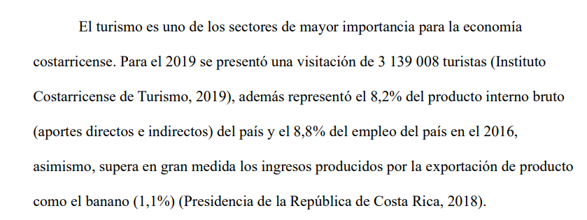
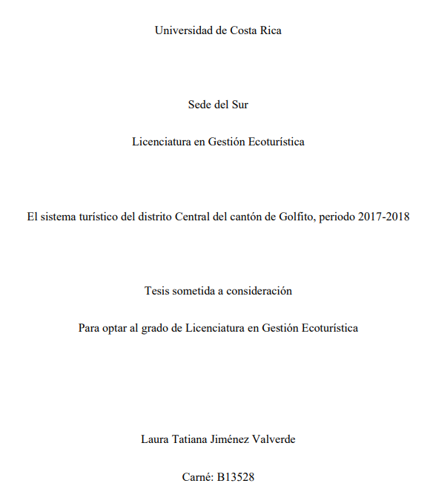

Slide 3
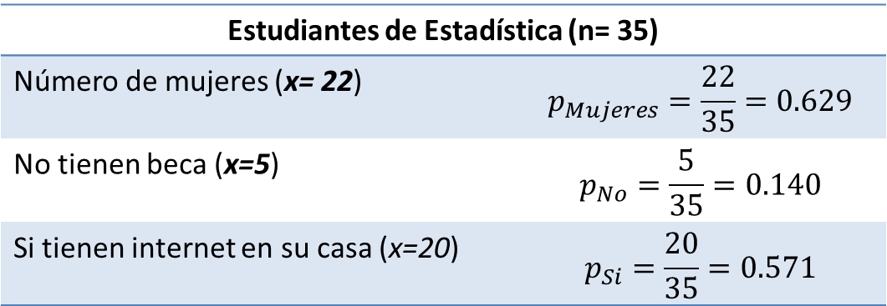


Proporción
Relaciona una parte con el todo.
$$p=\frac{x}{n}$$
donde
$$0≤p≤1$$
Estudiantes de Estadística (n= 35)
Número de mujeres (x= 22) | $$p_{Mujeres}=\frac{22}{35}=0.629$$
No tienen beca (x=5) | $$p_{No}=\frac{5}{35}=0.140$$
Si tienen internet en su casa (x=20) | $$p_{Si}=\frac{20}{35}=0.571$$

Slide 4

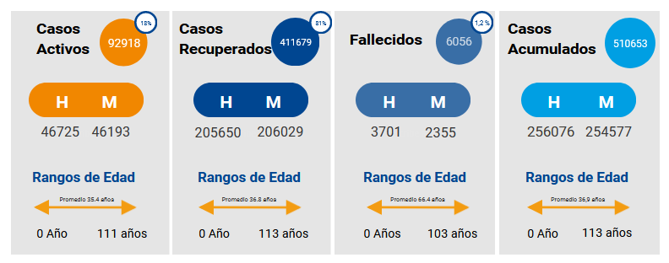
Porcentajes
En la práctica, puede resultar incómodo interpretar, analizar y comunicar proporciones expresadas en valores por unidad, por ello, es muy común que se expresen “por cien”, multiplicándolos por ese número y usando el símbolo de %.
Calcular e interpretar el porcentaje de:
Activos.
Recuperados
c) Mortalidad

Slide 5
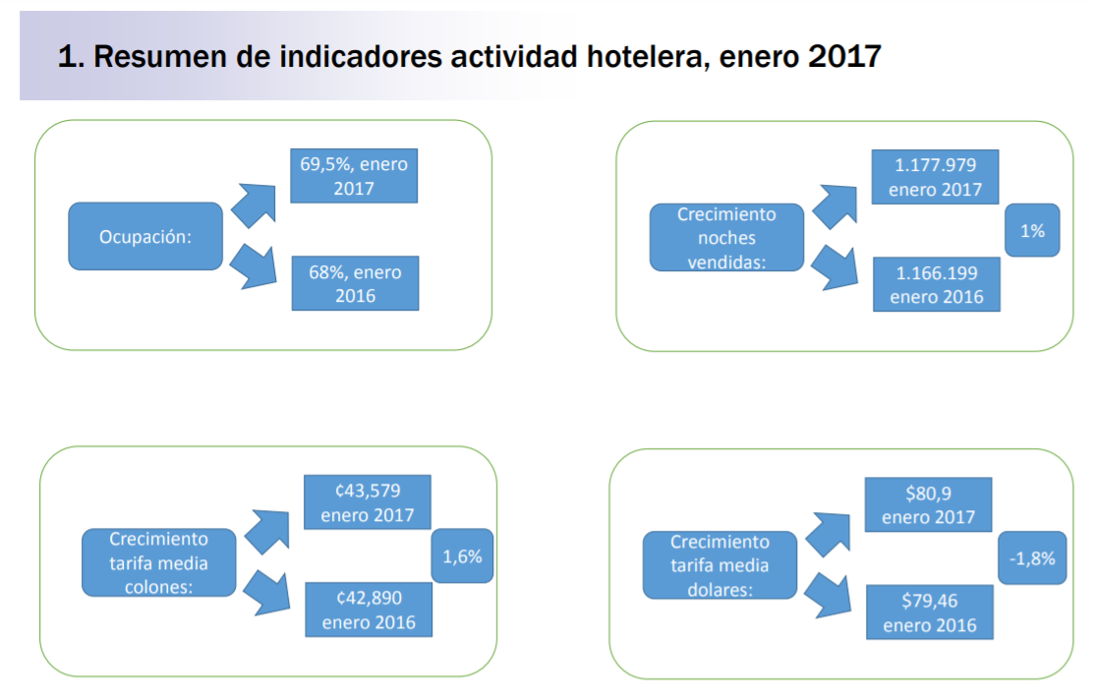

Slide 6
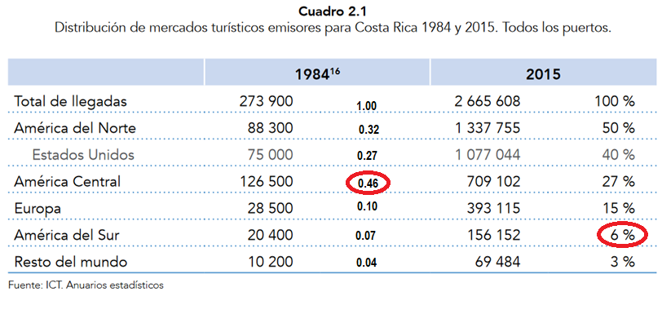
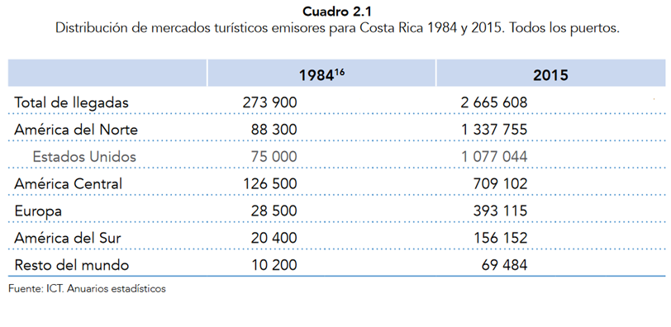
Calcular las proporciones de mercados turísticos emisores de 1984.
Calcular el porcentaje de mercados turísticos emisores de 2015.
Interpretar los marcados con circulo rojo.

Slide 7
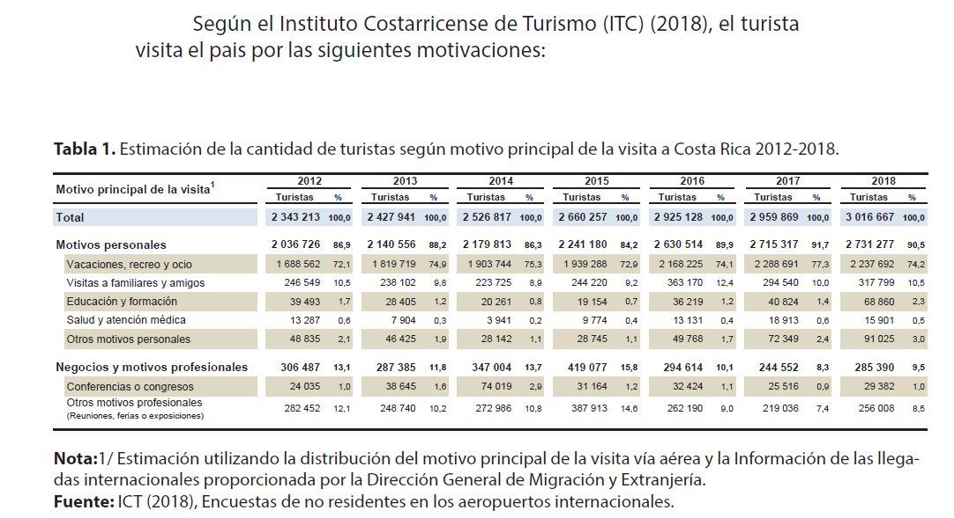
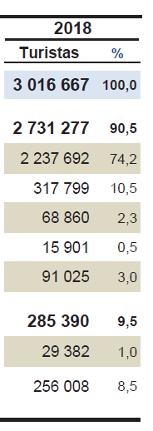

Slide 8
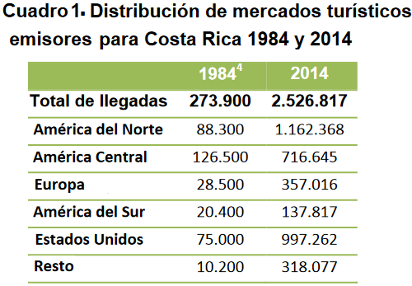
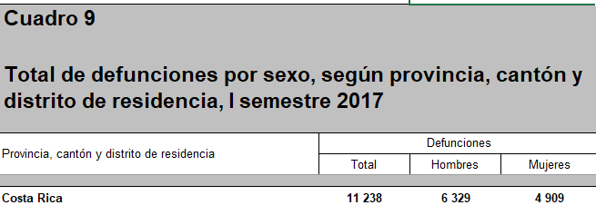





Razón
Es la relación entre dos números. Los números que se relacionan pueden pertenecer al mismo universo de datos o provenir de universos diferentes.
Razón entre variables aleatorias
$$r=\frac{x}{y}$$
$=\frac{USA}{EU}=\frac{997262}{357016}=$2,79
Razón de componentes de una misma variables
$$r=\frac{A}{B}$$
$$Razón de Masculinidad=\frac{Hombres}{Mujeres}$$
$$r=\frac{6329}{4909}=1,3$$

Slide 9
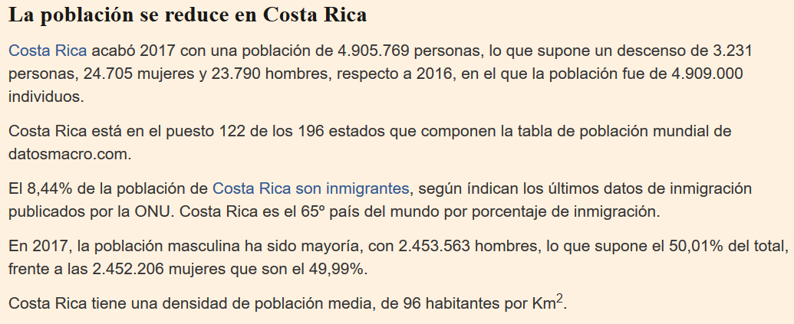
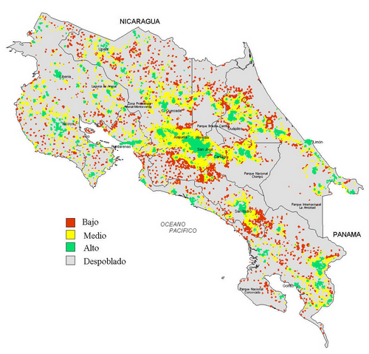


Slide 10
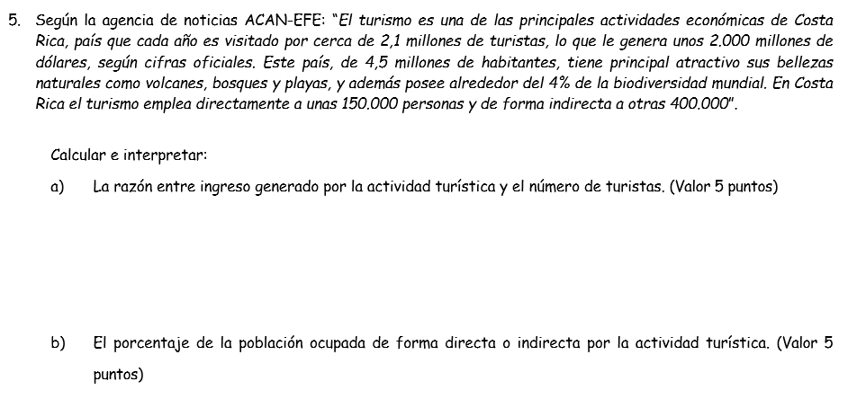
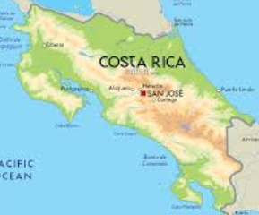

Slide 11
Clases de Índices
Es una medida estadística que permite analizar los cambios que se producen en distintas magnitudes económicas con respecto al tiempo.
Clases de Índices | Precios
 | Cantidades
 | Costos
Índices de Precios. Estudian la evolución de los precios de un bien o de un conjunto de bienes.
Índices de Cantidades. Estudian la evolución de la producción o el consumo de un bien o de un conjunto de bienes.
Índices de Costos. Estudian la evolución del costo de un bien o de un conjunto de bienes.

Slide 12

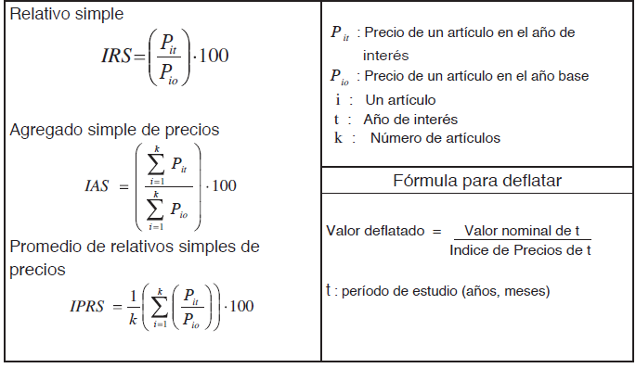
Índice de Precios Simples
(No Ponderados)

Slide 13
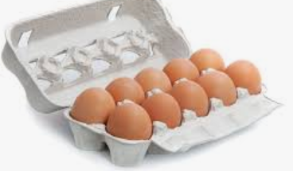

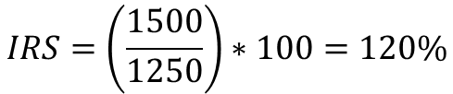
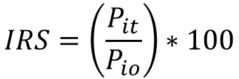
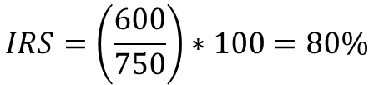
Índice Relativo simple de precios
$$IRS=\left(\frac{P_{it}}{P_{io}}\right)∗100$$
Producto | Agosto 2023 | Agosto 2024
Huevos (cartón) | 1250 | 1500
$$IRS=\left(\frac{1500}{1250}\right)∗100=120\%$$
Producto | Agosto 2023 | Agosto 2024
Tomate (kg) | 750 | 600
$$IRS=\left(\frac{600}{750}\right)∗100=80\%$$

Slide 14

  Suponga, que los datos más recientes publicados del Instituto Costarricense de Turismo (ICT) indican que durante el primer semestre de 2016 un total de 1,45 millones de turistas visitaron Costa Rica, cifra que supera en un 29.46% a los 1,12 millones de turistas registrados en el mismo periodo de 2015. ¿Es verdadera o falsa la afirmación que el número de turistas aumento en un 29.46% en el periodo?

Slide 15

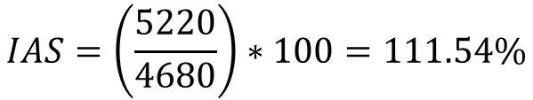
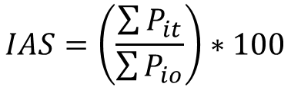
Índice Agregado simple de precios
$$IAS=\left(\frac{\sum{P_{it}}}{\sum{P_{io}}}\right)∗100$$
Producto | Agosto 2023 | Agosto 2024
Papas (1 kg) | 950 | 1100
Leche (litro) | 680 | 820
Arroz (1 kg) | 1080 | 1200
Huevos (docena) | 1250 | 1500
Tomate (kg) | 720 | 600
$$IAS=\left(\frac{5220}{4680}\right)∗100=111.54\%$$

Slide 16

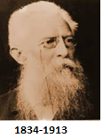
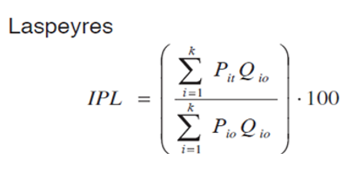
Índice de Precios Ponderados

Slide 17
Producto | Agosto 2023 |  | Agosto 2024
 | Precio | Cantidad | Precio
Papas (1 kr) | 950 | 5 | 1100
Leche (litro) | 680 | 7 | 820
Arroz (1 kg) | 1080 | 3 | 1200
Huevos (docena) | 1250 | 1 | 1500
Tomate (kg) | 720 | 3 | 600
$$IPL=\left[\frac{1100\left(5\right)+820\left(7\right)+1200\left(3\right)+1500\left(1\right)+600(3)}{950\left(5\right)+680\left(7\right)+1080\left(3\right)+1250\left(1\right)+720(3)}\right]∗100=112.25\%$$

Slide 18



Valor Deflactado
Transformar una magnitud económica expresada en términos monetarios a precios corrientes en otra magnitud expresada también en términos monetarios, pero a precios del año base. Eliminar del valor el efecto de la inflación o subida de precios.
$$Valor deflactado= \frac{Valor nominal de t}{Índice de Precios de t}$$
Suponga que el precio de una habitación para dos personas en un determinado hotel en marzo del 2022 fue de 155 000 colones. Deflacte el precio de alquiler de la habitación para expresarlo en colones de diciembre de 2020.
$\frac{155 000}{105.74}∗100=$ 146 586

Slide 19
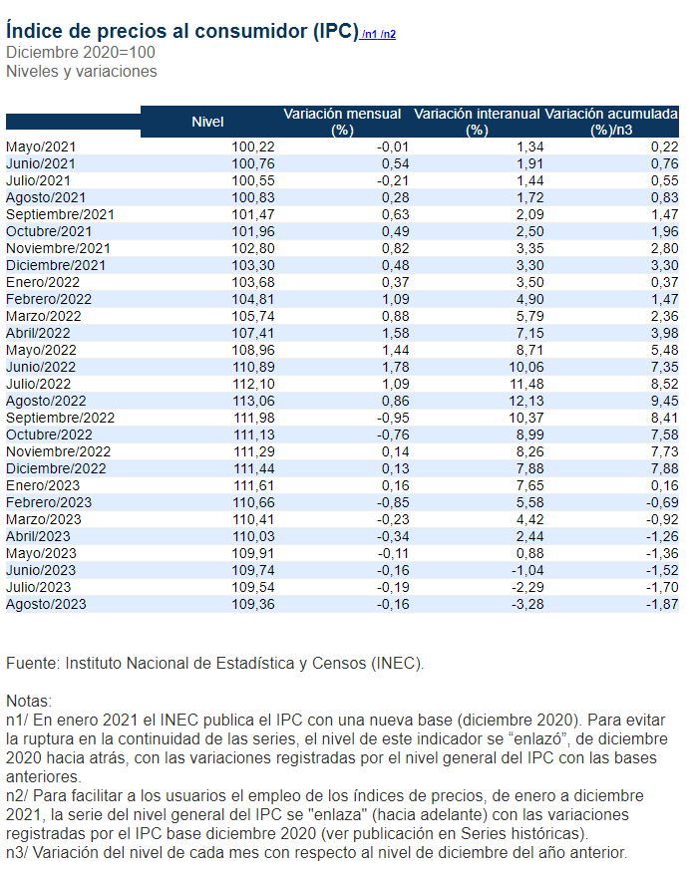

Slide 20

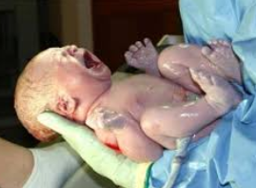
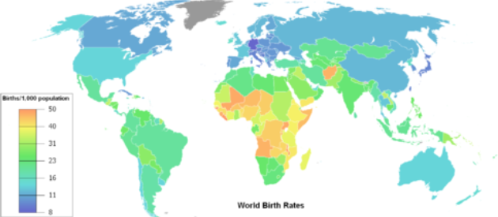
$Tasa Bruta de Natalidad=\frac{Nacimientos vivos ocurridos durante el año Z}{Población total a mitad del año natural z}$*1000

Slide 21

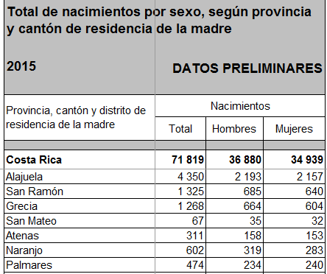

$$TBN=\frac{71819}{4807000}∗1000=14.9 mil$$

Slide 22
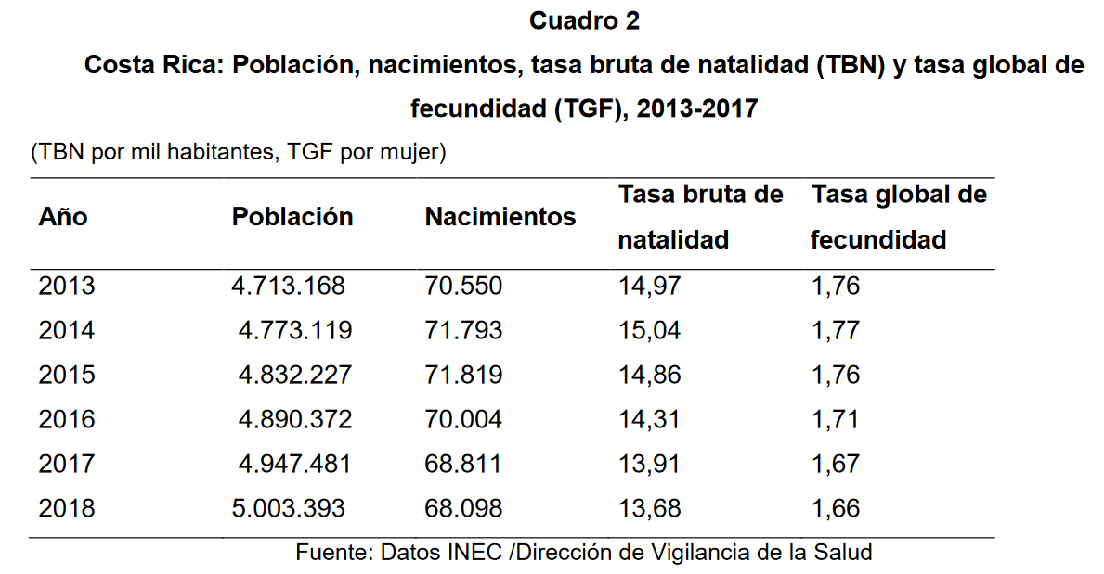

Slide 23
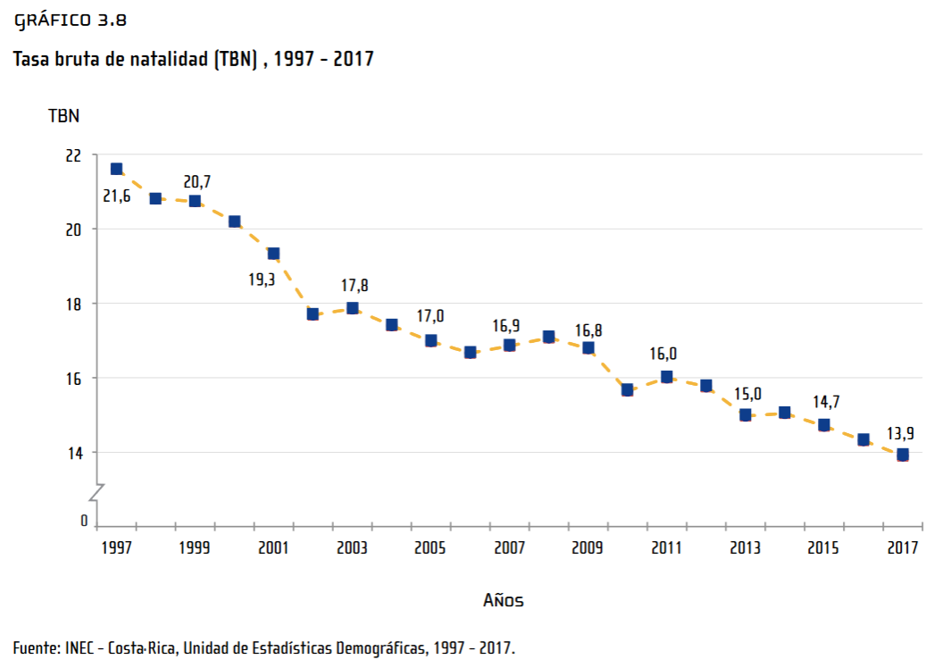

Slide 24


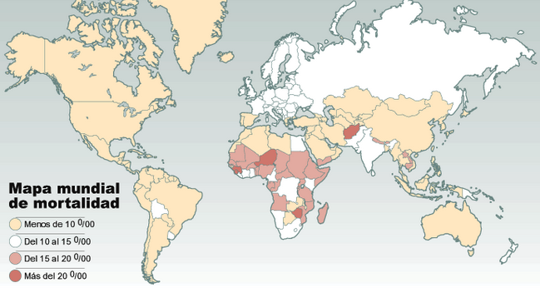
$$Tasa Bruta de Mortalidad=\frac{Defunciones ocurridas durante el año Z}{Población total a mitad del año natural Z}∗1000$$

Slide 25
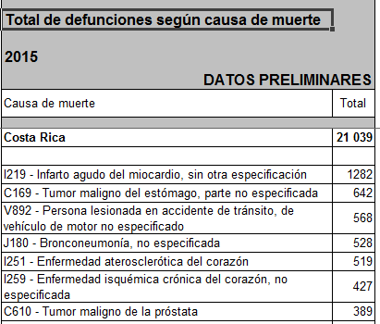

$$TBM=\frac{21039}{4807000}∗1000=4.38 mil$$

Slide 26
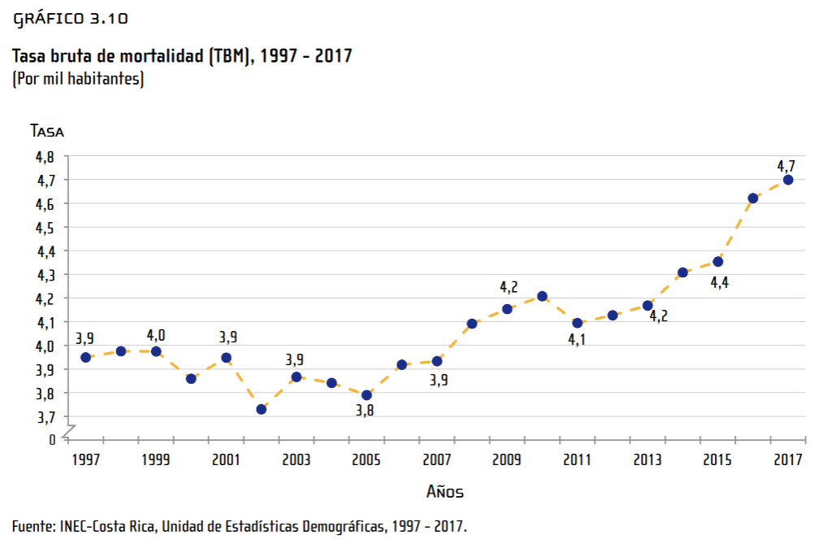

Slide 27
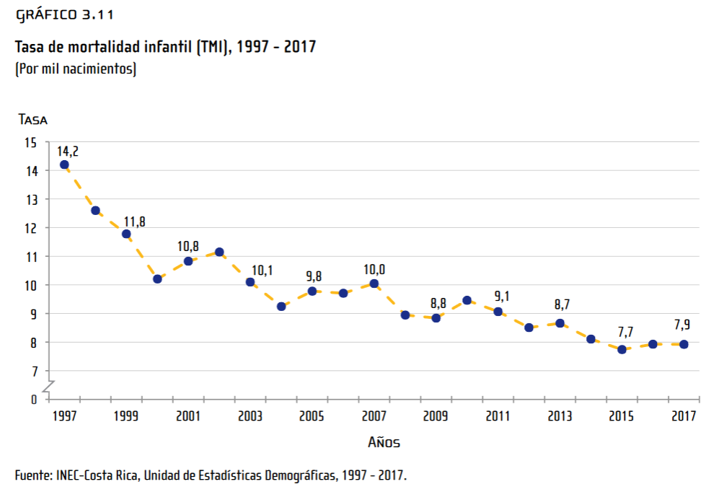

Slide 28
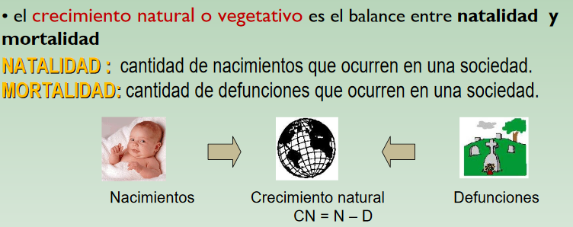
$$CN=14.9−4.38=10.52 mil$$

Slide 29
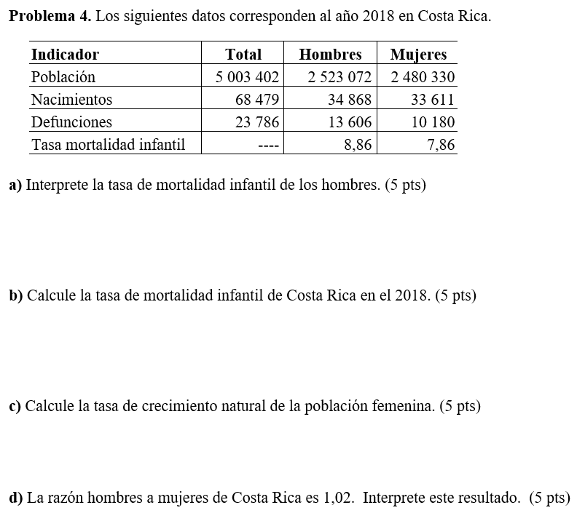

Slide 30
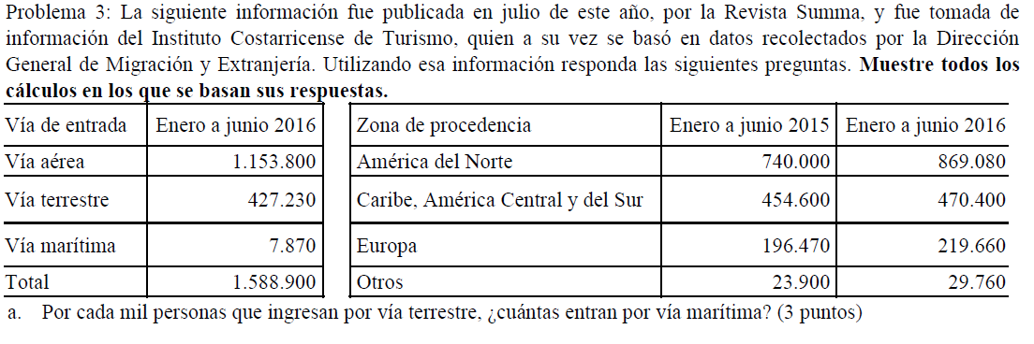

Slide 31


